Slide 1
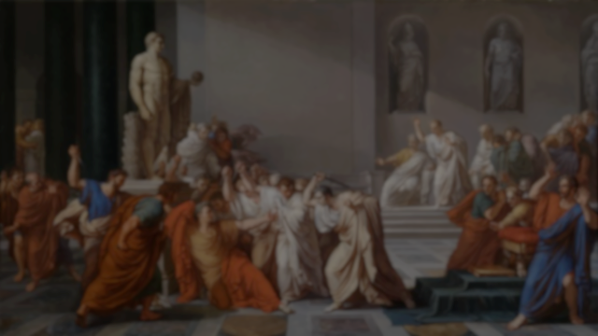
C. I. CAESAR
DE BELLO GALLICO
Vítězslav Tatar, Barbora Šrédlová

Slide 2
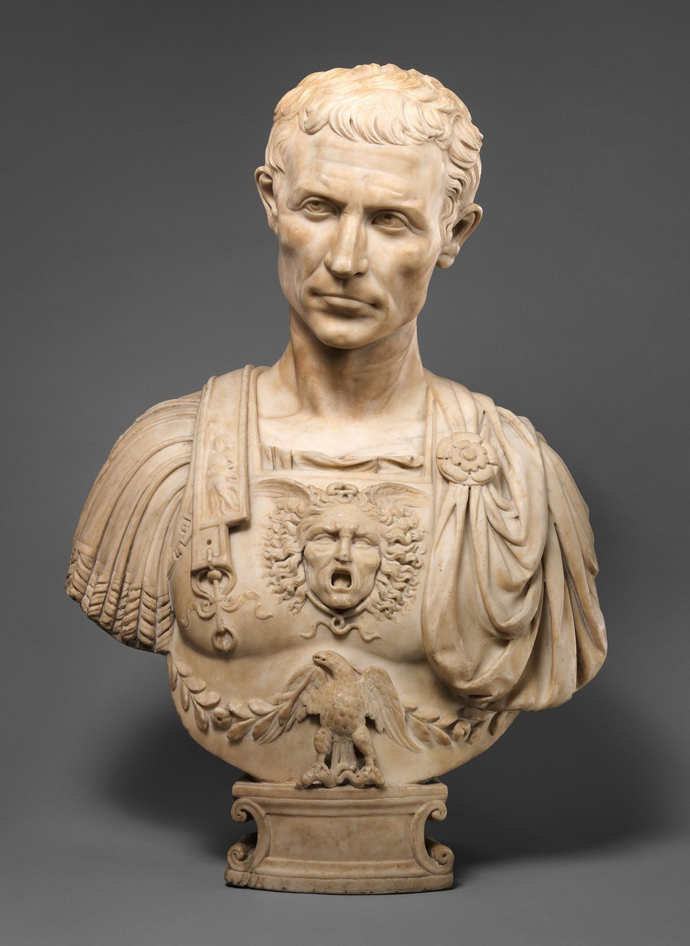
C. I. CAESAR
65 AEDIL
63 NEJVYŠŠÍ PONTIFIKUS
62 PRETOR
13.7.100*
68 QUESTOR
VOJENSKÁ SLUŽBA V ASII
10.1.49 POČÁTEK OBČANSKÉ VÁLKY
48 PORÁŽKA POMPEIA U FARSALU
48-47 KLEOPATRA
60 1.TRIUMVIRÁT
59 KONSUL
58-50 POBYT V GALII ZAALPSKÉ
46,45 PORÁŽKA ZBYLÝCH POMPEIOVCŮ
DIKTATURA
15.3.44 ZAVRAŽDĚN

Slide 3
DÍLO
Dochovaná: Zápisky o válce Galské Zápisky o válce občanské, veršovaný epigram na Terentia
Nedochovaná: De analogia ad Ciceronem libri II, Oedipus, Laudes Herculis, Dicta collectanea, Iter, Anticatones
Sporná: Bellum Alexandrium, Bellum Africanum a Bellum Hispaniense

Slide 4
COMMENTARII DE BELLO GALLICO
Původní název C. Iulii Caesaris commentarii rerum gestarum
Popis bojů proti Keltům a Germánům v Galii mezi lety 58 - 52. př. n. l.
Rozděleno na 8 knih
  autorem VIII. knihy Aulus Hirtius
2 funkce
  dát římskému lidu na odiv Caesarovy činy
  ospravedlnit jeho jednání
Vznik
  1) zápisky byly napsány najednou v průběhu zimy 52/51 př. n. l.
  2) redakce byla postupná a vršila se rok po roce

Slide 5
CAESARŮV LITERÁRNÍ STYL
psáno ve 3. osobě
jednoduchý a výstižný jazyk
vypravěč dává čtenáři pocit zdánlivé objektivity
ze začátku strohý nezdobný styl
postupně častější přímé proslovy postav, širší slovní zásoba, snaha o jednoznačný výraz
snaha vysvětlovat sled událostí z lidské a všeobecné příčinnosti
žádné nadpřirozené zásahy božstev
motiv štěstěny

Slide 6
HISTORICKÁ PŘESNOST
od 20. stol. se spekuluje o určité nepřesnosti a propagandě
vynechávky, zámlky, zesilování nebo zmenšování významu určitých událostí, ospravedlňování neúspěchů
chyby a nepřesnosti přičítány někomu jinému nebo chybám v překladu
zmiňuje i porážky římského vojska
In nomine populi Romani
využívá příležitosti vyzvednout jeho politické a vojenské schopnosti
Caesar jako postava je větší moralista než Caesar vypravěč

Slide 7
VÝZNAM DÍLA
jednoduchý a výstižný jazyk – dodnes využíváno ke studiu latiny
mnoho detailů ohledně území, kmenů, jejich náboženství a zvyků
již ve starověku hojně čteno
za všech dob byly oblíbenou četbou významných evropských vojevůdců
původní pramen, jenž nás poučuje o tom, jak si razila řeckořímská civilizace cestu do severní Evropy

Slide 8
ZDROJE
CONTE, Gian Biagio. Dějiny římské literatury. Praha: KLP-Koniasch Latin Press, 2003. ISBN 80-85917-87-4.
ZAJÍCOVÁ, Marie. Manipulace a propaganda v Caesarových Zápiscích o válce gallské. Brno, 2020. Bakalářská diplomová práce. Masarykova univerzita. Filozofická fakulta, Ústav klasických studií.
C.I.CAESAR, Válečné paměti, přel. I.Bureš, V.Dědina, M.Husová, V.Marek. Praha: Svoboda, 1972

Slide 9

DĚKUJEME ZA POZORNOST

